Slide 1








Slide 2



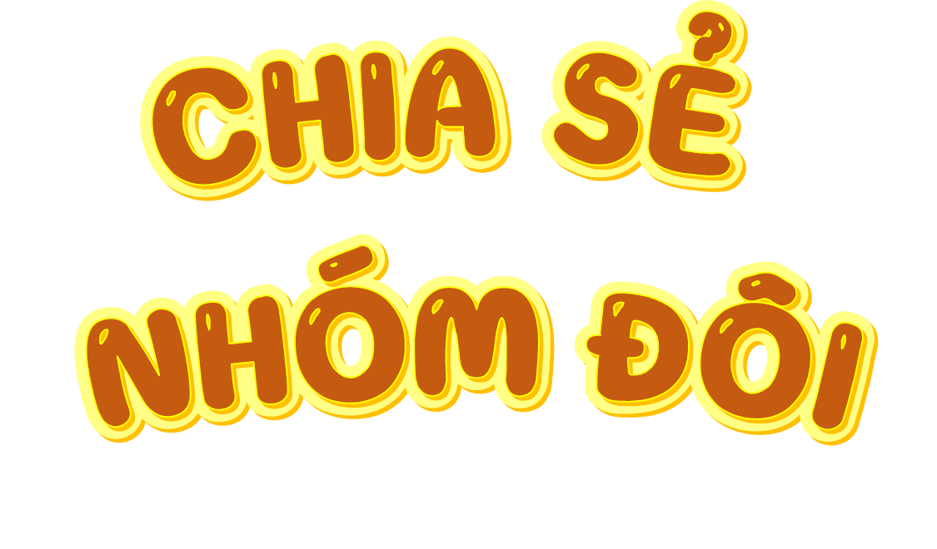
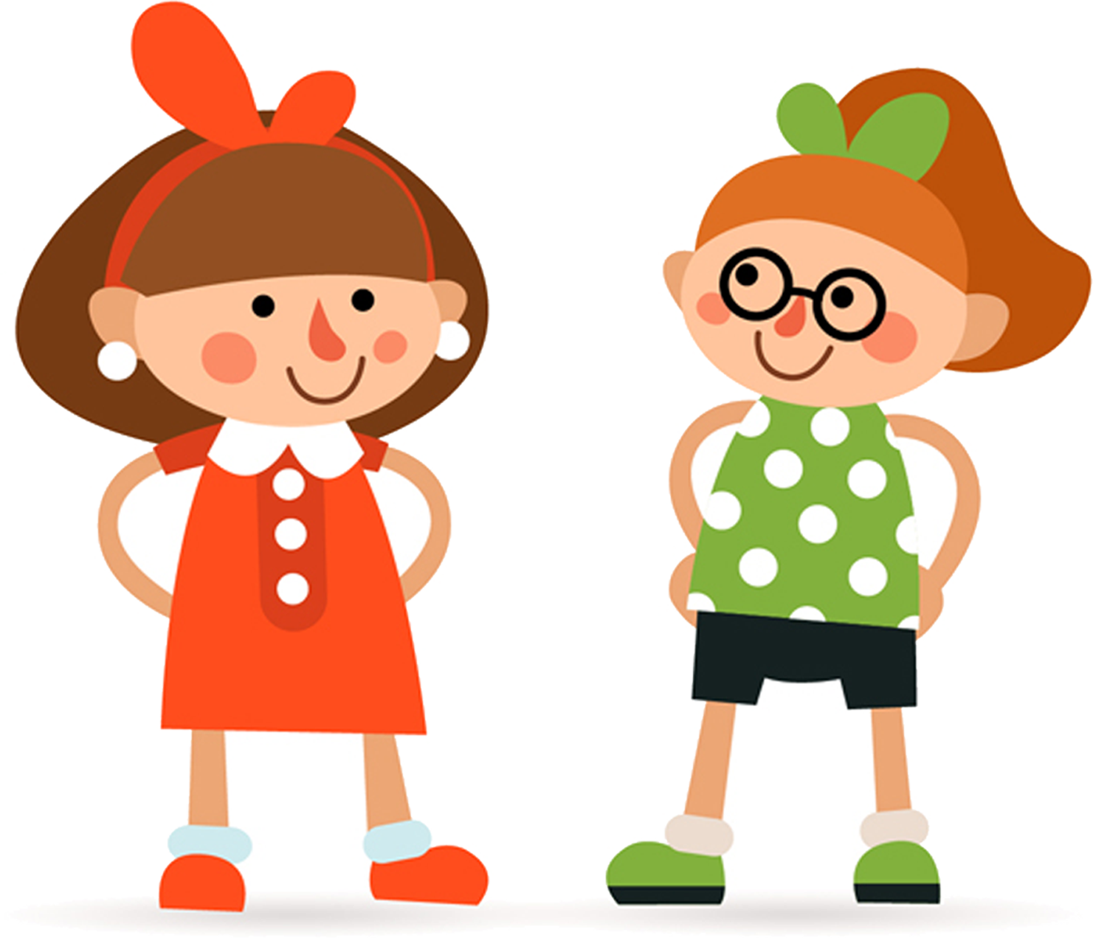
Em có thể làm gì để góp phần làm cho khu phố hay thôn xóm của em thêm sạch đẹp?

Slide 3
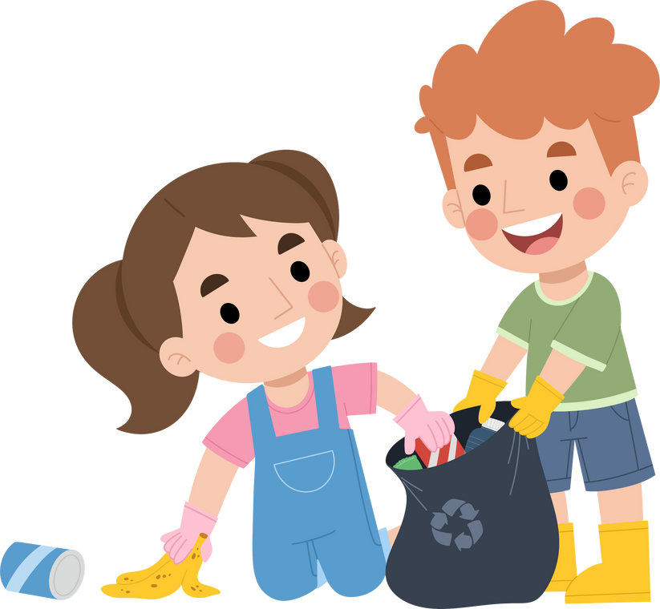
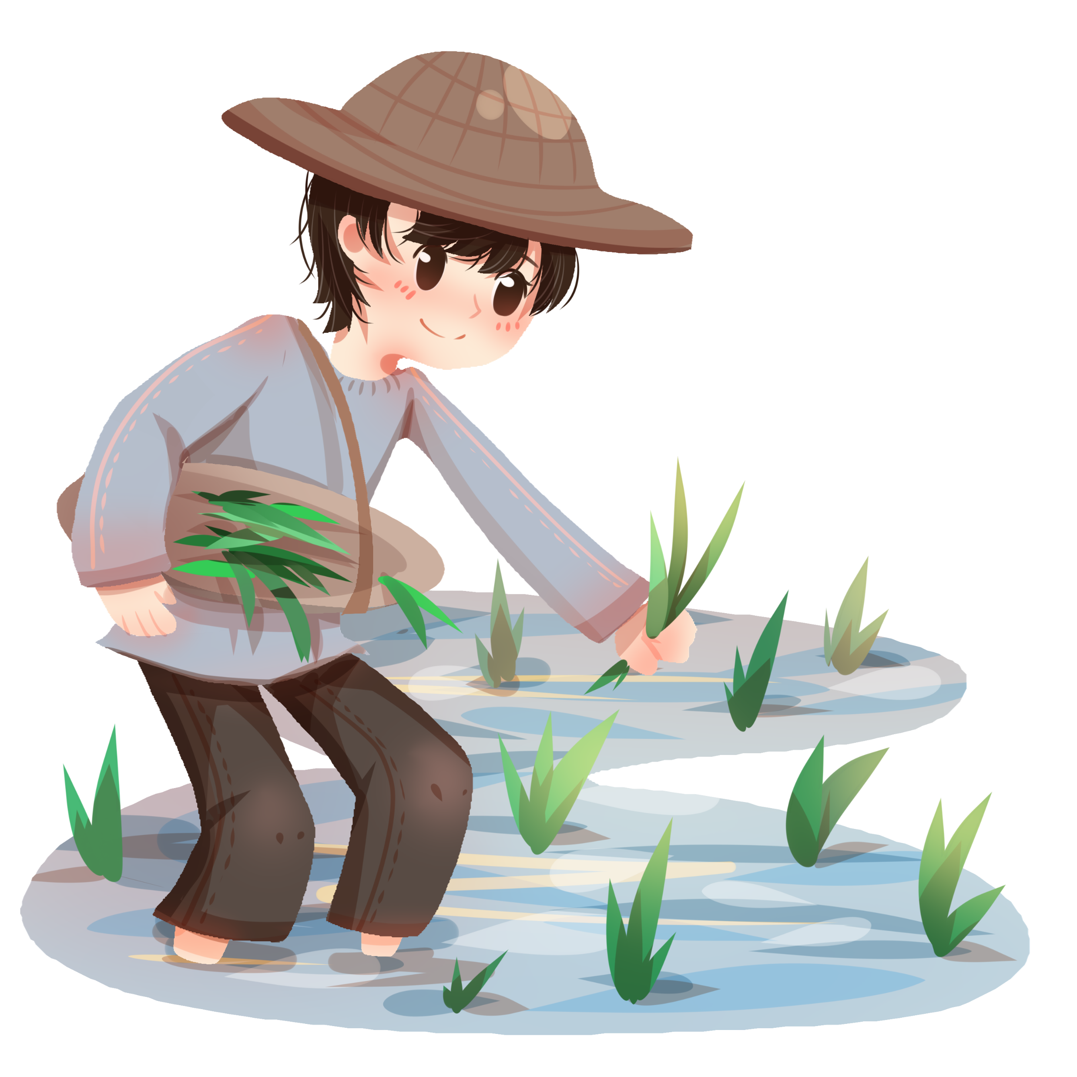
Nhổ cỏ ven đường
Nhặt rác trên đường phố
Notes:
Thiết kế: Hương Thảo - 0972115126

Slide 4
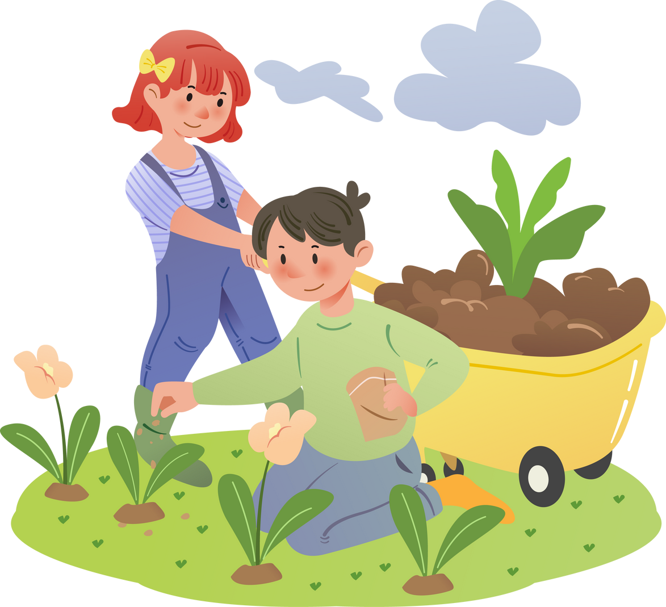

Nhắc nhở mọi người không xả rác bừa bãi
Trồng thêm hoa dọc ven đường đi

Slide 5



Notes:
Thiết kế: Hương Thảo - 0972115126

Slide 6




Notes:
HS TLN2 để trả lời câu hỏi.

Slide 7


Bài đọc chia thành mấy đoạn?
Đoạn 1: Từ đầu đến “múa hát tưng bừng”
Đoạn 2: Tiếp theo đến “thế nào bây giờ?”.
Đoạn 3: Tiếp theo đến “chỗ đổ rác đâu”.
Đoạn 4: Đoạn còn lại.

Slide 8

Họ hồ hởi/ cùng các bạn/ bắt tay vào dọn rác,/ xới đất,/ gieo hạt,/ trồng cây;/ ngày ngày,/ tưới nước,/ nhổ cỏ,/ bắt sâu.//
Họ hồ hởi cùng các bạn bắt tay vào dọn rác, xới đất, gieo hạt, trồng cây; ngày ngày, tưới nước, nhổ cỏ, bắt sâu.

Slide 9






Yêu Cầu
LUYỆN ĐỌC
TRONG NHÓM
Phân công đọc theo đoạn.
Tất cả thành viên đều đọc.
Giải nghĩa từ cùng nhau.
Tiêu chí đánh giá
1. Đọc đúng.
2. Đọc to, rõ.
3. Đọc ngắt, nghỉ đúng chỗ.

Slide 10
LUYỆN ĐỌC TRƯỚC LỚP
Tiêu chí đánh giá
1. Đọc đúng.
2. Đọc to, rõ.
3. Đọc ngắt, nghỉ đúng chỗ.

Slide 11

Notes:
HS TLN2 để trả lời câu hỏi.

Slide 12

Trong bài đọc Cánh đồng hoa có từ nào em chưa hiểu nghĩa ?

Slide 13


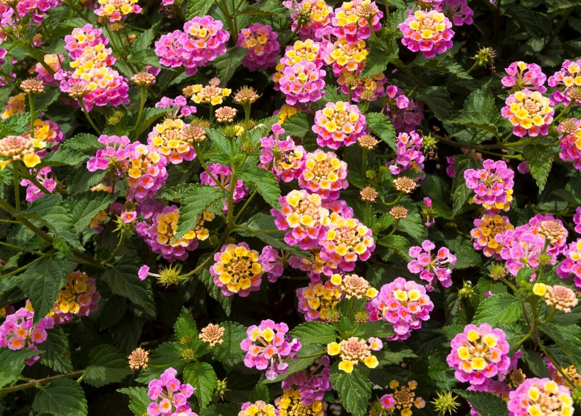
Hoa ngũ sắc:
Hoa của loài cây thân gỗ, thân nhỏ, mọc thành bụi; hoa có nhiều màu rực rỡ, tạo thành chùm,..

Slide 14


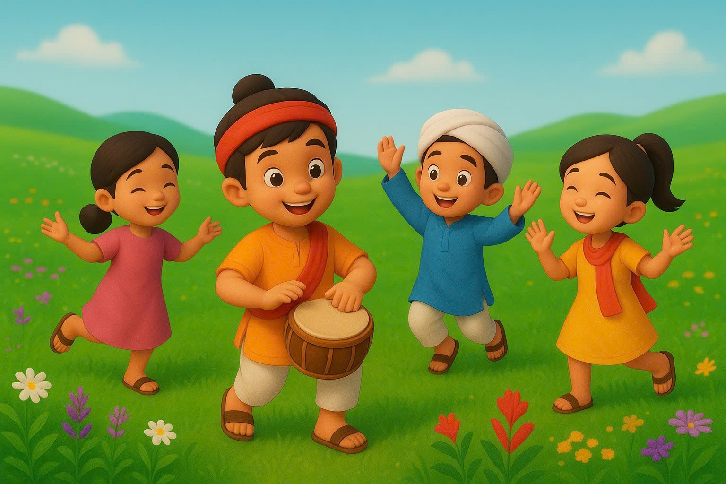
1. Các bạn nhỏ có những hoạt động vui chơi nào trên đồng cỏ đầu làng? Chuyện gì xảy ra ở đó?
rên đồng cỏ, các bạn thường vui chơi, vỗ trống, múa hát,... Các bạn múa hát tưng bừng theo nhịp trống của Ja Ka.
Nhưng tại nơi vui chơi ấy, một bãi rác xuất hiện và cứ lớn dần lên, bốc mùi khó chịu.
Notes:
Bấm vào câu hỏi thì xuất hiện câu trả lời.

Slide 15
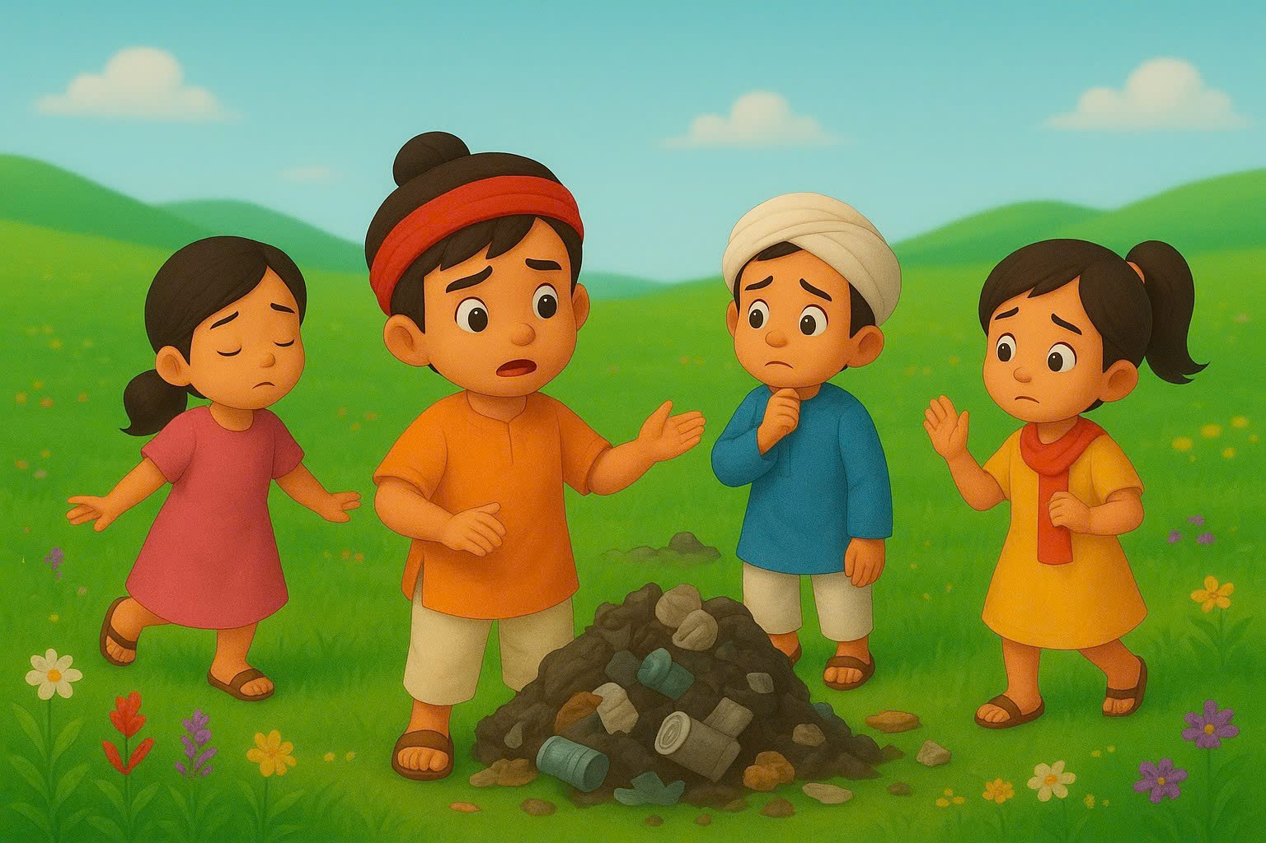
2. Khi thấy đồng cỏ có nguy cơ trở thành bãi rác, các bạn nhỏ lo buồn thế nào? Các bạn đã có ý tưởng gi?
Khi thấy cánh đồng có thể thành bãi rác, các bạn nhỏ rất lo buồn (chẳng nô đùa, hò hét như mọi ngày; Mư Nhơ thở dài; Mư Hoa giấu những giọt nước mắt; Ja Ka, Ja Prok rầu rĩ...).
Mư Hoa nghĩ ra ý tưởng và được các bạn tán thành: cải tạo đồng cỏ thành cánh đồng hoa.

Slide 16
Ý 1: Các bạn nhỏ lo lắng khi thấy rác xuất hiện trên cánh đồng.

Slide 17

3. Các bạn nhỏ đã thực hiện ý tưởng đã như thế nào và kết quả ra sao? Các bạn có cảm xúc gì trước thành quả đạt được?
Các bạn thực hiện ý tưởng với một tinh thần như thế nào?
Ngoài các bạn, còn ai tham gia thực hiện ý tưởng? Tất cả đã tiến hành những công việc gì để biến ý tưởng thành iện thực?
Sau cùng, ý tưởng đó có đạt như mong muốn? Có kết quả nào nằm ngoài mong đợi?
Thảo luận nhóm đôi

Slide 18
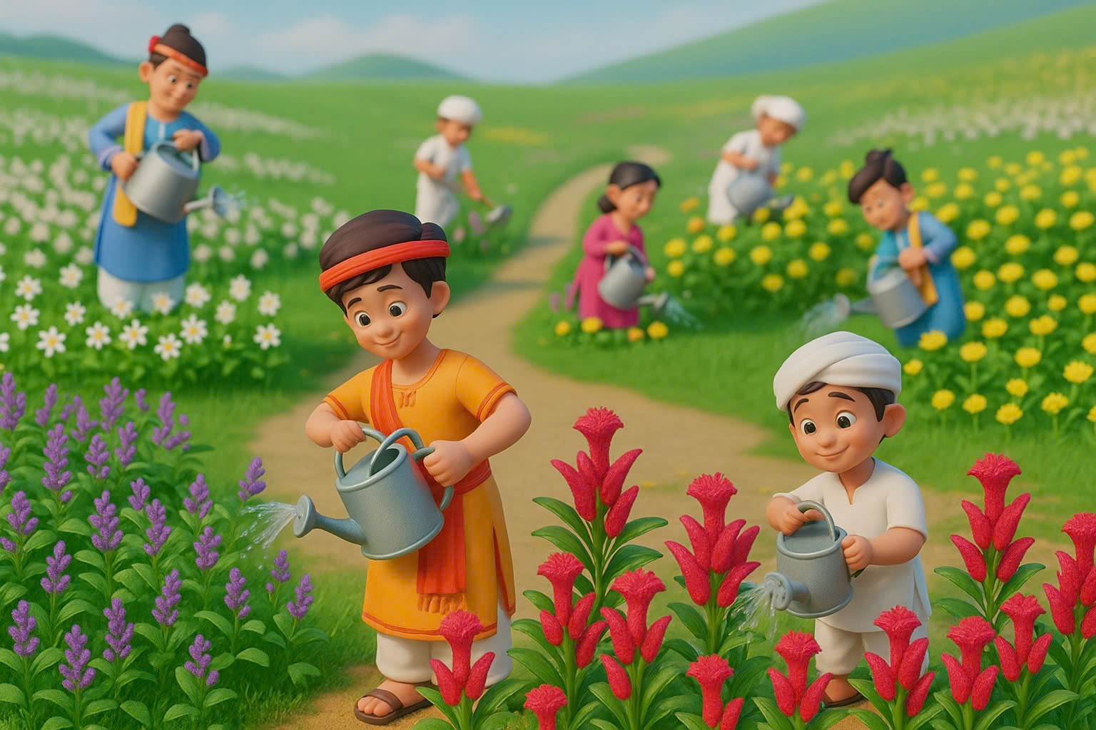
Ý 2: Ý tưởng sáng tạo, trồng hoa để cánh đồng thêm đẹp.

Slide 19
3. Các bạn nhỏ đã thực hiện ý tưởng đã như thế nào và kết quả ra sao? Các bạn có cảm xúc gì trước thành quả đạt được?
Các bạn quyết tâm thực hiện ý tưởng; nói với cô bác trong làng và được nhiều người hưởng ứng. Các bạn cùng cô bác bắt tay vào dọn rác, xới đất, gieo hạt, trồng cây; ngày ngày tưới nước, nhổ cỏ, bắt sâu.
Kết quả: Cây đâm chồi, nảy lộc, nhú nở những bông hoa đầu tiên, rồi đua nhau khoe sắc, không ai đến cánh đồng đổ rác. Kết quả ngoài mong đợi: Với đồng hoa đẹp, ngôi làng trở nên nổi tiếng, đón nhiều khách tới tham quan.
Trước thành quả ấy, các bạn rất vui, cùng nhảy múa, ca hát giữa rừng hoa trong tiếng trống rộn ràng.

Slide 20
Ý 3: Niềm vui của các bạn nhỏ khi cánh đồng trở nên rực rỡ, sạch đẹp và đầy sắc hoa.

Slide 21
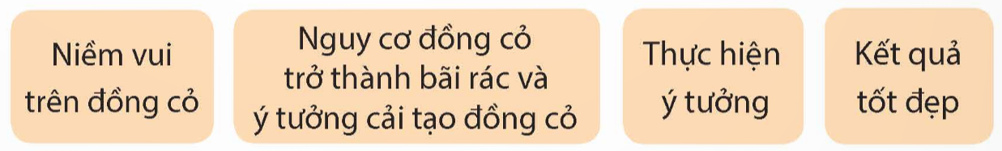

4. Kể tóm tắt câu chuyện “Cánh đồng hoa” theo gợi ý:
Thảo luận nhóm 4

Slide 22
Ví dụ: Ja Ka, Mư Hoa, Ja Prok và Mư Như thường vui chơi trên đồng cỏ. Gần đây, trên đồng cỏ xuất iện bãi rác lớn. Các bạn rất buồn và lo lắng, vì nguy cơ đồng cỏ sẽ thành bãi rác. Bỗng Mư Hoa nghĩ ra ý tưởng biến cánh đồng cỏ thành cánh đồng hoa, để mọi người không đến đổ rác. Thế là các bạn cùng cô bác trong làng bắt tay dọn rác, xới đất, trồng cây và chăm sóc cây. Ba tháng sau, cánh đồng cỏ đã thành rừng hoa rực rỡ. Không ai đến đây đổ rác nữa. Với đồng hoa, ngôi làng trở nên nổi tiếng, đón nhiều khách tới tham quan. Các bạn nhỏ và dân làng vô cùng hạnh phúc.

Slide 23
5. Em rút ra được bài học gì từ câu chuyện?
Em rút ra được bài học gì từ câu chuyện: Sẽ luôn có những cách làm, biện pháp để khắc phục mọi vấn đề gặp phải trong cuộc sống. Không thể dễ dàng bị khuất phục trước những thử thách, chướng ngại cản trở.
Thảo luận nhóm 4

Slide 24





Bài đọc ca ngợi các bạn nhỏ cùng các cô bác trong làng đã có ý thức giữ gìn, cải tạo đồng cỏ thành cánh đồng hoa xinh đẹp. Nhờ có cánh đồng hoa mà các bạn nhỏ có chỗ vui chơi; ngôi làng trở nên nổi tiếng, đón nhiều khách tới tham quan.

Slide 25


Nêu giọng đọc của bài?
Thay đổi giọng linh hoạt.
Giọng đọc chậm rãi, tình cảm, thể hiện cảm xúc vui tươi.

Slide 26


– Cứ thế này, đồng cỏ sẽ thành bãi rác mất thôi! – Mư Nhơ thở dài.
Mư Hoa quay mặt đi, giấu những giọt nước mắt:
– Bọn mình còn đâu chỗ mà vui chơi!
Ja Ka, Ja Prok thì rầu rĩ:
– Biết làm thế nào bây giờ?
Bỗng Mư Hoa hỏi:
– Các cậu có thấy bầu trời như một vườn hoa không?
Mư Nhơ gật đầu:
– Cánh diều giống hoa ngũ sắc, đám mây giống hoa cúc trắng,...
Mư Hoa bật dậy:
– Chúng ta sẽ biến nơi đây thành cánh đồng hoa. Mọi người không nỡ lấy cánh đồng đẹp làm chỗ đổ rác đâu.
Notes:
Nêu giọng đọc và cần nhấn giọng các từ ngữ nào?

Slide 27
Giọng đọc chậm, buồn để thể hiện tâm trạng của các bạn nhỏ khi thấy đồng cỏ có nguy cơ trở thành bãi rác.
– Cứ thế này, đồng cỏ sẽ thành bãi rác mất thôi! – Mư Nhơ thở dài.
Mư Hoa quay mặt đi, giấu những giọt nước mắt:
– Bọn mình còn đâu chỗ mà vui chơi!
Ja Ka, Ja Prok thì rầu rĩ:
– Biết làm thế nào bây giờ?
Giọng nhanh, vui tươi thể hiện tâm trạng khi các bạn nhỏ nghĩ ra ý tưởng.
Bỗng Mư Hoa hỏi:
– Các cậu có thấy bầu trời như một vườn hoa không?
Mư Nhơ gật đầu:
– Cánh diều giống hoa ngũ sắc, đám mây giống hoa cúc trắng,...
Mư Hoa bật dậy:
– Chúng ta sẽ biến nơi đây thành cánh đồng hoa. Mọi người không nỡ lấy cánh đồng đẹp làm chỗ đổ rác đâu.

Slide 28


THI ĐỌC DIỄN CẢM
Notes:
GV gõ tên nhóm đọc hay nhất trên BÀI GIẢNG ĐANG TRÌNH CHIẾU luôn mà không cần phải thoát ra. (CLICK CHUỘT VÀO KHUNG VÀNG VÀ GÕ)

Slide 29

Notes:
HS TLN2 để trả lời câu hỏi.

Slide 30

1. Xếp những từ in đậm dưới đây vào nhóm thích hợp.
tưng bừng
– Mỗi lần Ja Ka vỗ trống, các bạn lại cùng múa hát tưng bừng.
– Bọn mình còn đâu chỗ mà vui chơi!
– Biết ý tưởng đó, nhiều cô bác trong làng đã hưởng ứng.
– Nhóm bạn vui mừng nhảy múa, ca hát giữa muôn hoa rực rỡ, trong tiếng trống rộn ràng.
vui chơi
hưởng ứng
rộn ràng
Động từ
Tính từ

Slide 31
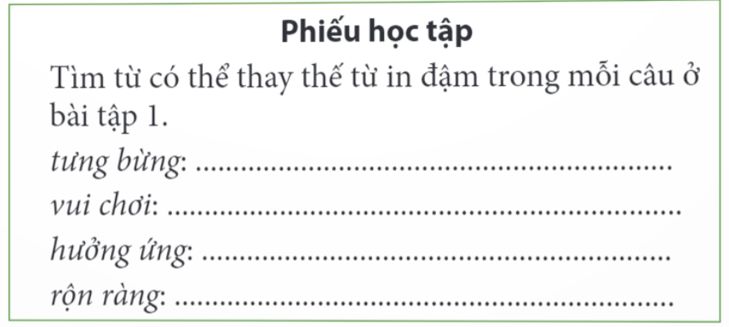
2. Tìm từ có thể thay thế từ in đậm trong mỗi câu ở bài tập 1.
Rộn rã, rộn ràng, sôi nổi,…
Vui đùa, nô đùa, đùa chơi, đùa nghịch,…
Ủng hộ, tán thành, đồng thuận
Rộn vang, rộn rã, âm vang,…

Slide 32








- Đọc lại bài và trả lời câu hỏi.
- Tìm hiểu bài sau: Cách viết bài văn kể chuyện sáng tạo (tiếp).

Slide 33




Slide 34




chọi cỏ gà
vỗ trống
chỗ đổ rác
hoa ngũ sắc

Slide 35
Đọc diễn cảm theo nhóm đôi các câu:
Cứ thế này, đồng cỏ sẽ thành bãi rác mất thôi!
Bọn mình còn đâu chỗ mà vui choi!.
Biết làm thế nào bây giờ?
Các cậu có thấy bầu trời như một vườn hoa không?
Chúng ta sẽ biến nơi đây thành cánh đồng hoa. Mọi người không nỡ lấy cánh đồng đẹp làm chỗ đổ rác đâu.

